Slide 1
POVIJESNE I KULTURNE ZNAMENITOSTI NIZINSKE HRVATSKE
Prezentaciju izradila: Vlatkica Horvat, 2015.

Slide 2
POVIJESNE
stari gradovi, utvrđeni vojni gradovi,
dvorci, katedrale, predmeti

Slide 3
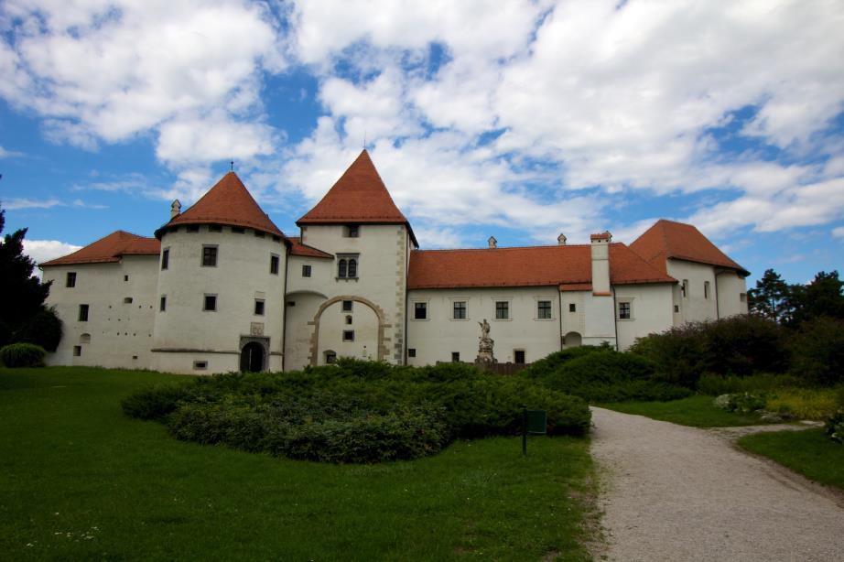
STARI GRADOVI
tvrđava Stari grad (Varaždin)

Slide 4
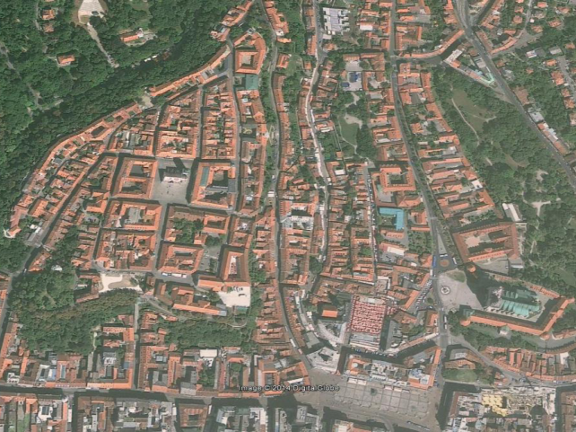
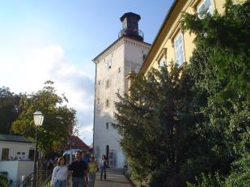
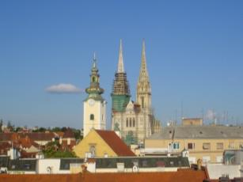
Gradec i Kaptol (Zagreb)

Slide 5
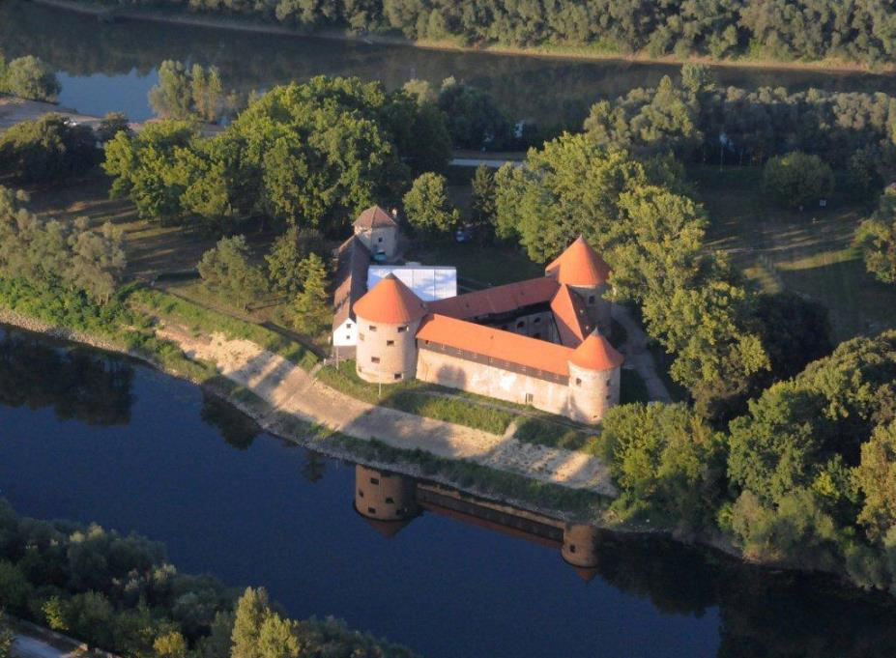
tvrđava Stari grad – bitka kod Siska 22. lipnja 1593. (Sisak)

Slide 6
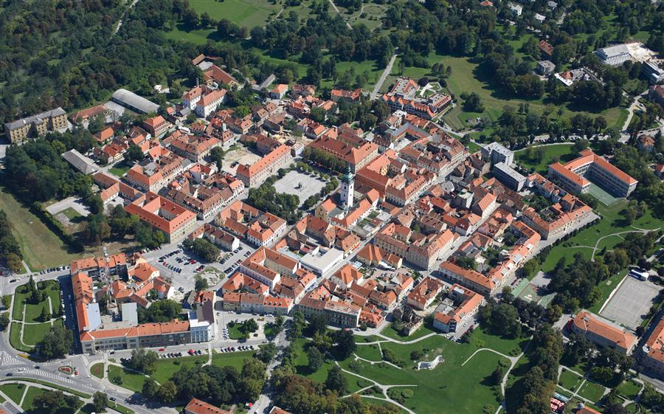
UTVRĐENI VOJNI GRADOVI
tvrđava Karlovac (Zvijezda)

Slide 7
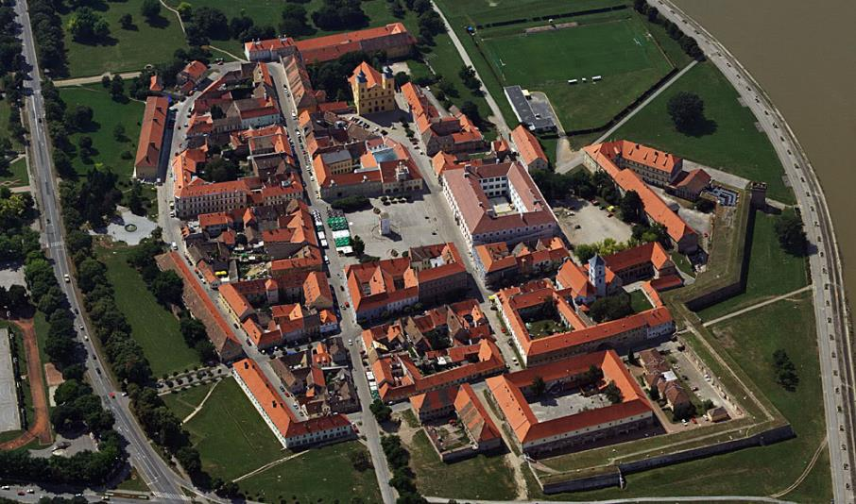
Tvrđa (Osijek)

Slide 8
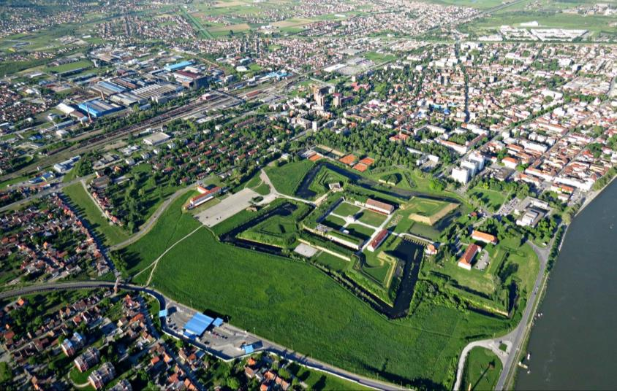
Carska i kraljevska slavonska pogranična tvrđava Brod (Slavonski brod)

Slide 9
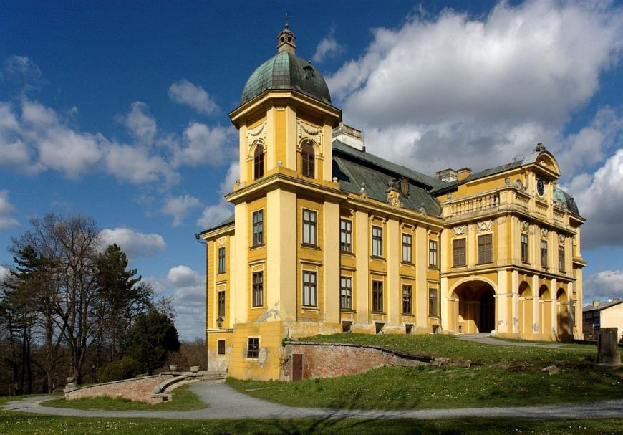
DVORCI
Dvorac Pejačević (Našice)

Slide 10
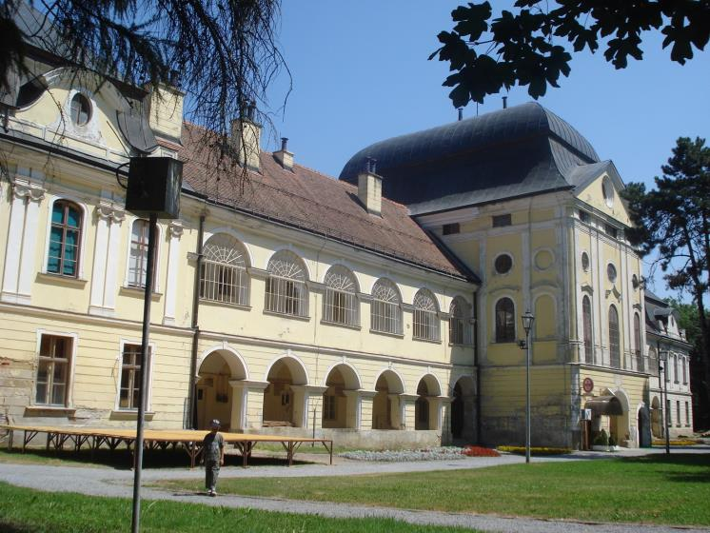
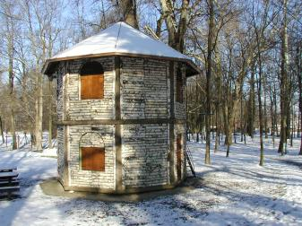
Dvorac Pejačević (Virovitica)
paviljon Dore Pejačević - Virovitica

Slide 11
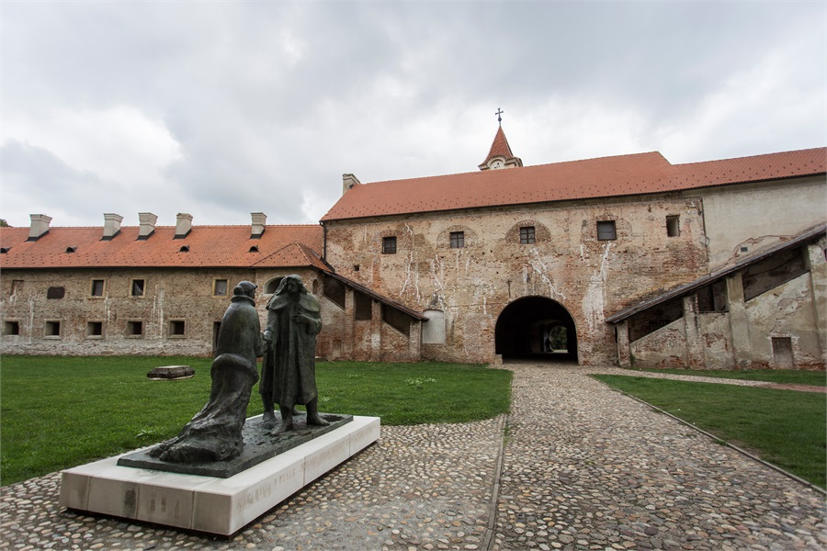
Stari grad Čakovec (ili Stari grad Zrinskih)

Slide 12
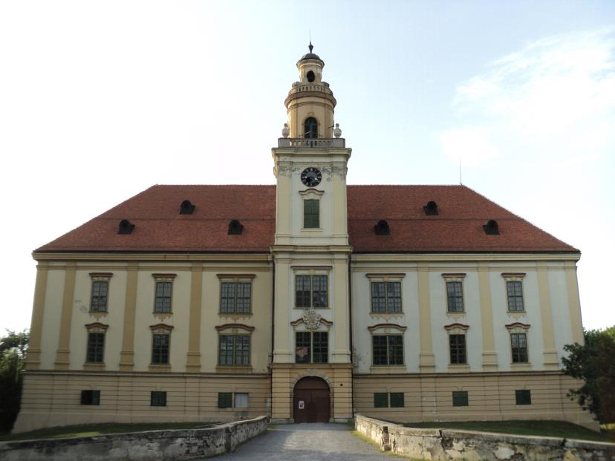
Dvorac Prandau - Normann (Valpovo)

Slide 13
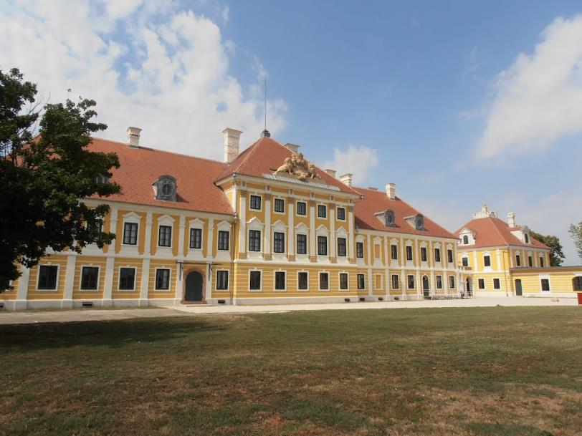
Dvorac Eltz (Vukovar)

Slide 14
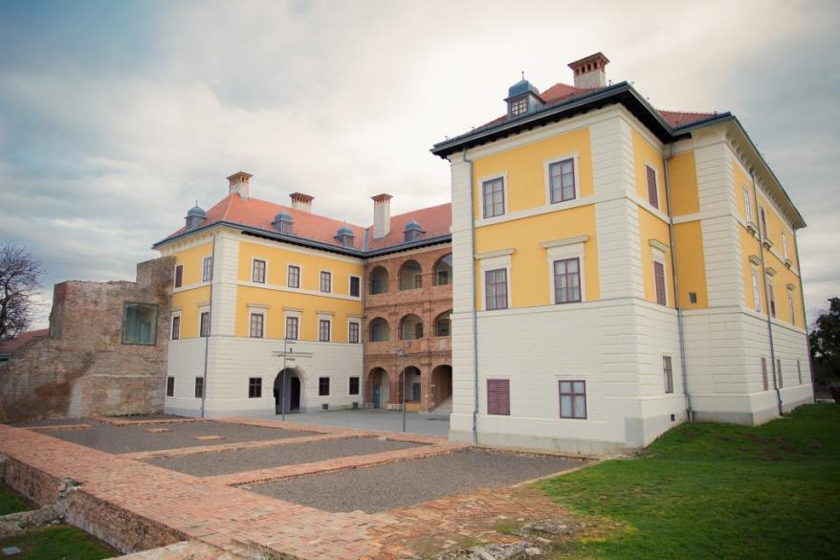
Dvorac Odescalchi (Ilok)

Slide 15
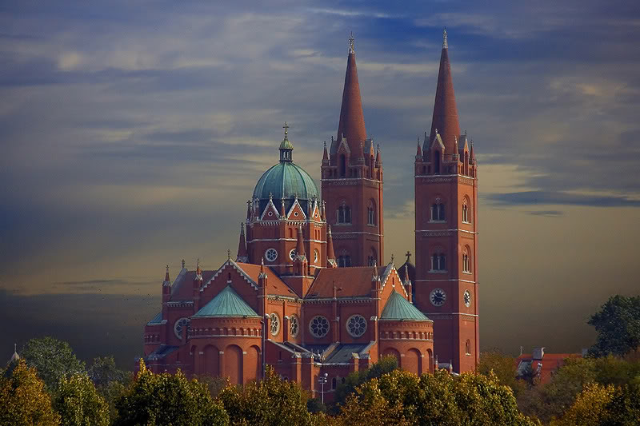
KATEDRALE
Katedrala sv. Petra (Đakovo)

Slide 16
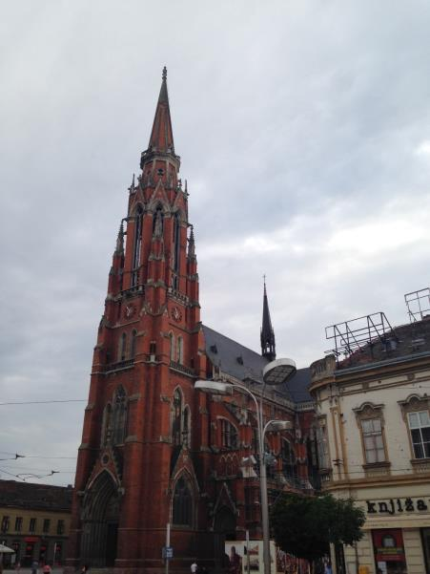
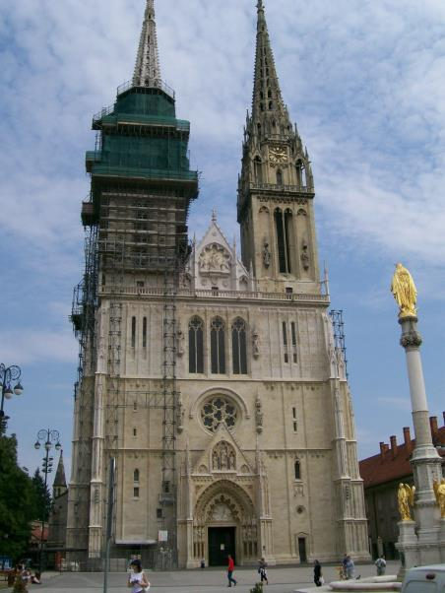
Župna crkva sv. Petra i Pavla
– konkatedrala (Osijek)
Katedrala Uznesenja Blažene Djevice Marije (Zagreb)

Slide 17
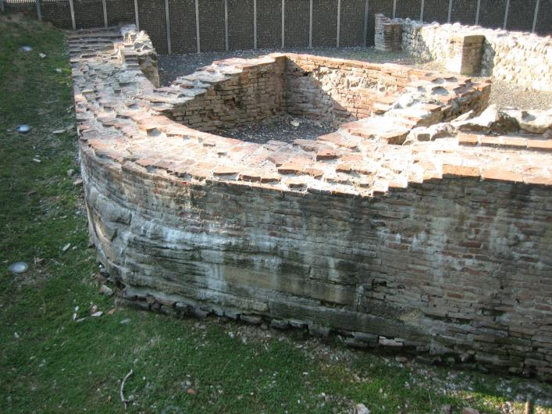
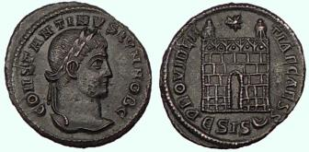
ARHEOLOŠKA NALAZIŠTA I PREDMETI
Kovnica novca Siscia (Sisak)

Slide 18
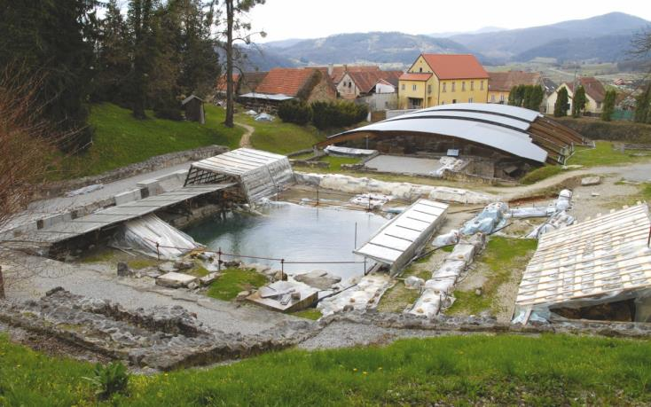
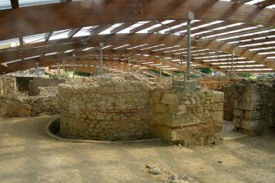
Rimsko naselje i terme Aquae Iasae (Varaždinske Toplice)

Slide 19
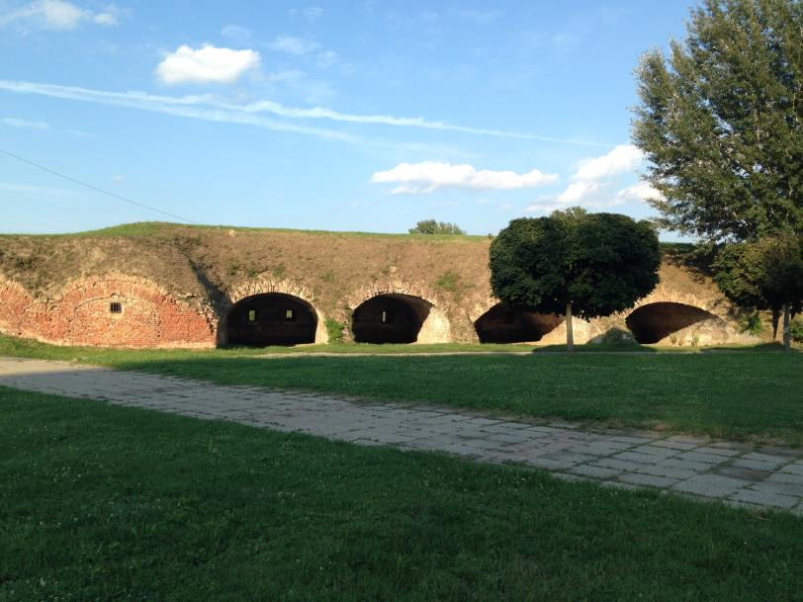
Turska barutana (Osijek)

Slide 20
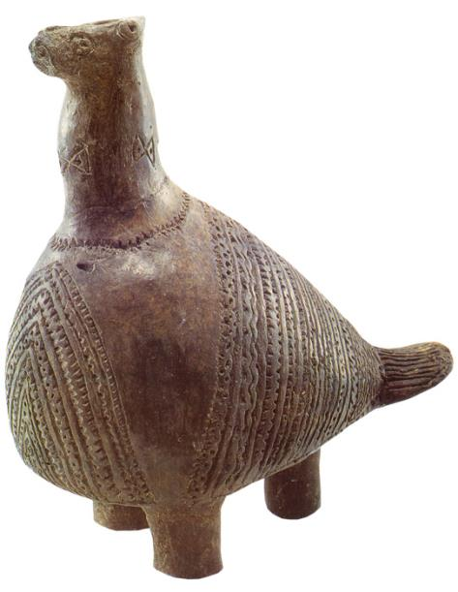
Kultna posuda u obliku ptice (golubice ili jarebice) Vučedol/Vukovar)

Slide 21
KULTURNE
običaji

Slide 22
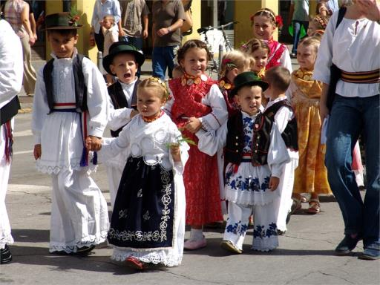
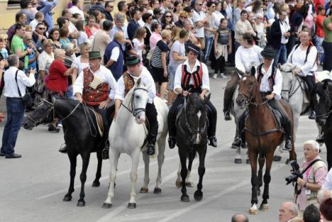
Vinkovačke jeseni

Slide 23
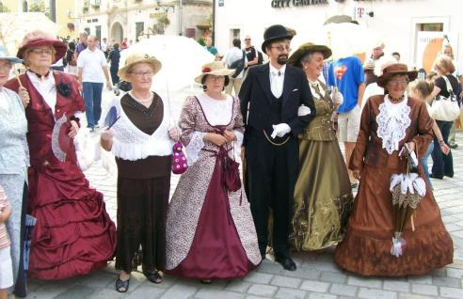
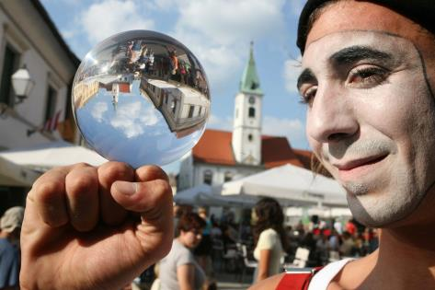
Špancirfest - Varaždin

Slide 24
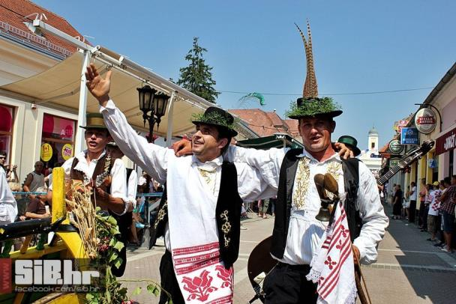
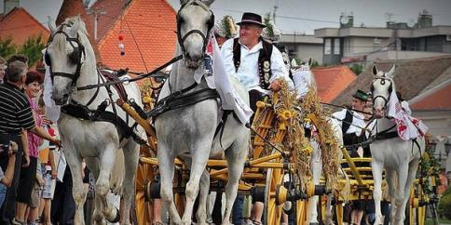
Đakovački vezovi

Slide 25
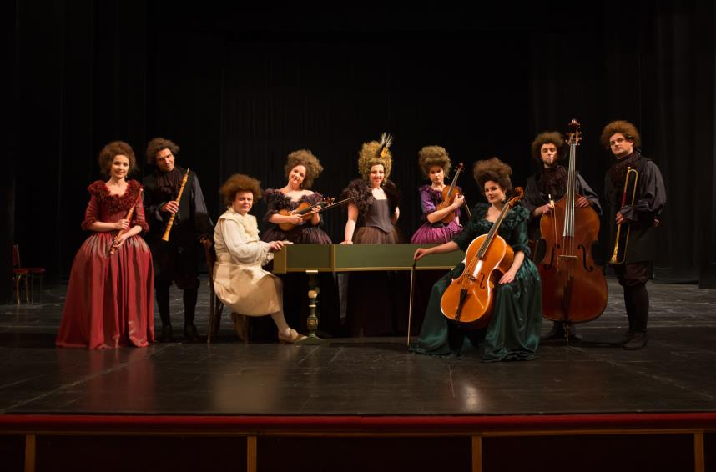
Varaždinske barokne večeri

Slide 26
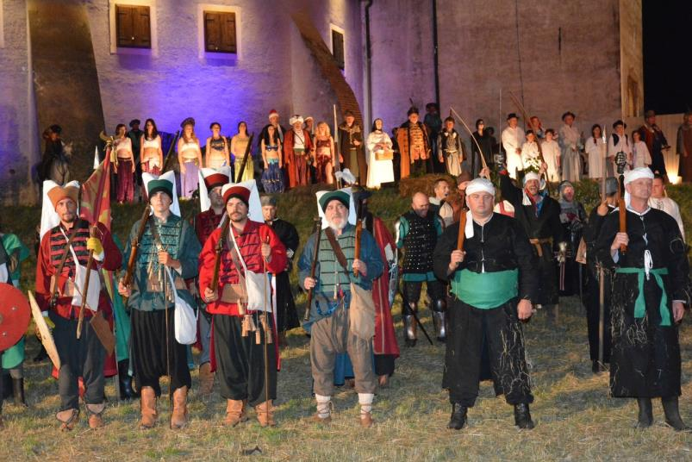
Picokijada - Đurđevac

Slide 27
POZNATE OSOBE

Slide 28
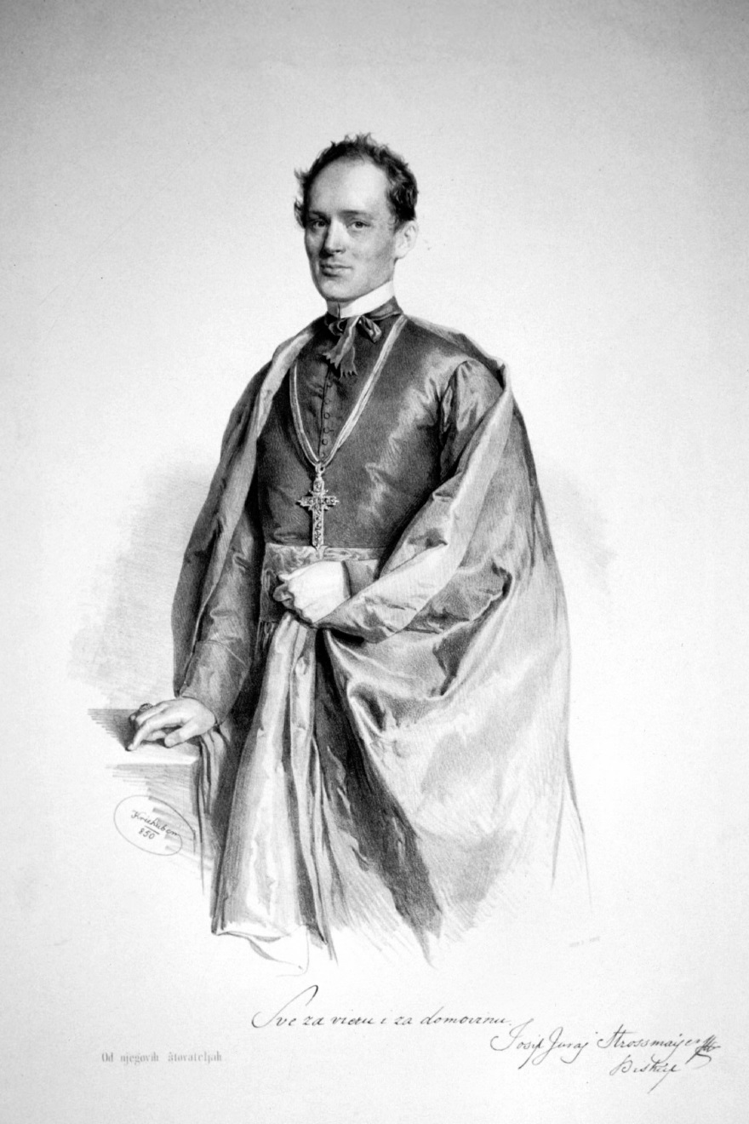
Josip Juraj Strossmayer
Osijek, 4. veljače 1815. – Đakovo, 8. travnja 1905.
hrvatski biskup, teolog, političar, kulturni djelatnik (utemeljitelj središnjih hrvatskih znanstvenih i kulturnih institucija) i pisac;
jedna od najznačajnijih i najutjecajnijih hrvatskih ličnosti 19. stoljeća
darovatelj, osnivač i pokrovitelj Hrvatske akademije znanosti i umjetnosti, HAZU

Slide 29
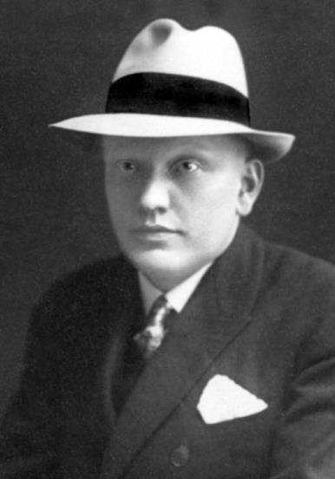
Mato Lovrak
Veliki Grđevac pokraj Bjelovara, 8. ožujka 1899. - Zagreb, 14. ožujka 1974.
hrvatski dječji pisac
završio je učiteljsku školu i službovao u mnogim mjestima
pisao je i pripovijetke, ali je osobitu popularnost stekao romanima tematski vezanim uz djetinjstvo.

Slide 30
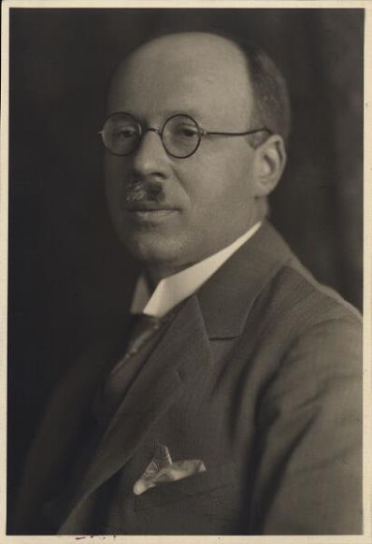
Lavoslav (Leopold) Ružička
Vukovar, 13. rujna 1887. - Mammern, Švicarska, 26. rujna 1976.
dobitnik je Nobelove nagrade za kemiju, te je prvi dobitnik te nagrade iz Hrvatske
nositelj je osam počasnih doktorata (četiri za znanost, dva za medicinu, te po jednog za prirodoslovne znanosti i pravo)

